Slide 1
Математические объекты и их представления
Выполнил Войтенко Игорь 2ИВТ группа №1 подгруппа №1

Slide 2
Математический объект
Математический объект представляет собой абстрактное понятие, возникающее в математике. На обычном языке математики объект — это все, что было (или могло бы быть) формально определено и с помощью которого можно проводить дедуктивные рассуждения и математические доказательства. Обычно математический объект может быть значением, которое может быть присвоено переменной и, следовательно, может использоваться в формулах. Обычно встречающиеся математические объекты включают числа, множества, функции, выражения, геометрические фигуры, преобразования других математических объектов и пространства.

Slide 3
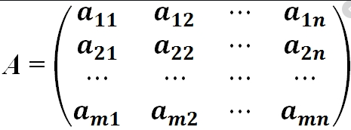
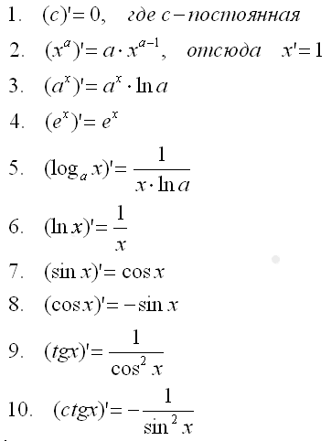


Математические объекты в математике
Данные примеры иллюстрируют представление математических объектов с точки зрения математики

Slide 4
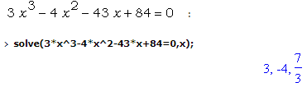
Математические объекты в компьютерной алгебре
В данной иллюстрации представлен математический объект в Maple, как видим для решения кубического уравнения, нужно ввести функцию “solve”, поместить в нее само уравнение, а после указать аргумент.

Slide 5
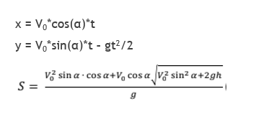
Математические объекты в Excel
Сверху находится математический объект с точки зрения математики, а ниже находится представление в Excel, как видим какой-то ячейке, где располагается ответ, мы присваиваем другие ячейки, в которых находятся те или иные значения.

Slide 6
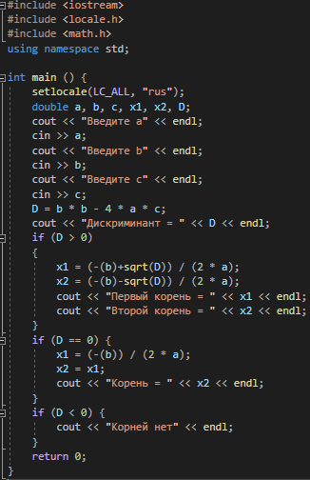
Математические объекты в программировании
В качестве примера математического объекта возьмем квадратное уравнение и его решение на языке программирования C++.

Slide 7
Сравнение форм представления математических объектов
В своей записи математические объекты схожи, они все записываются в символьном виде.
Отличия заключается в самом решении задач, а именно в том, что присваивается той или иной переменной.
В математике, решая задачу, мы присваиваем формулу переменной.
В Excel мы присваиваем ячейке другие ячейки, в которых находятся определенные значения.
В компьютерной алгебре мы пользуемся ключевыми словами(функциями) для решения тех или иных задач.
В программировании мы опираемся на математическую модель, на основе которой создаем алгоритм решения, то есть сам объект.

